Slide 1
Instrumentos de Financiación Pública: CDTI
María José Tomás, CDTI
FINANCIACIÓN PÚBLICA PARA EMPRESAS INNOVADORAS
Castellón, 2 de febrero de 2023

Slide 3
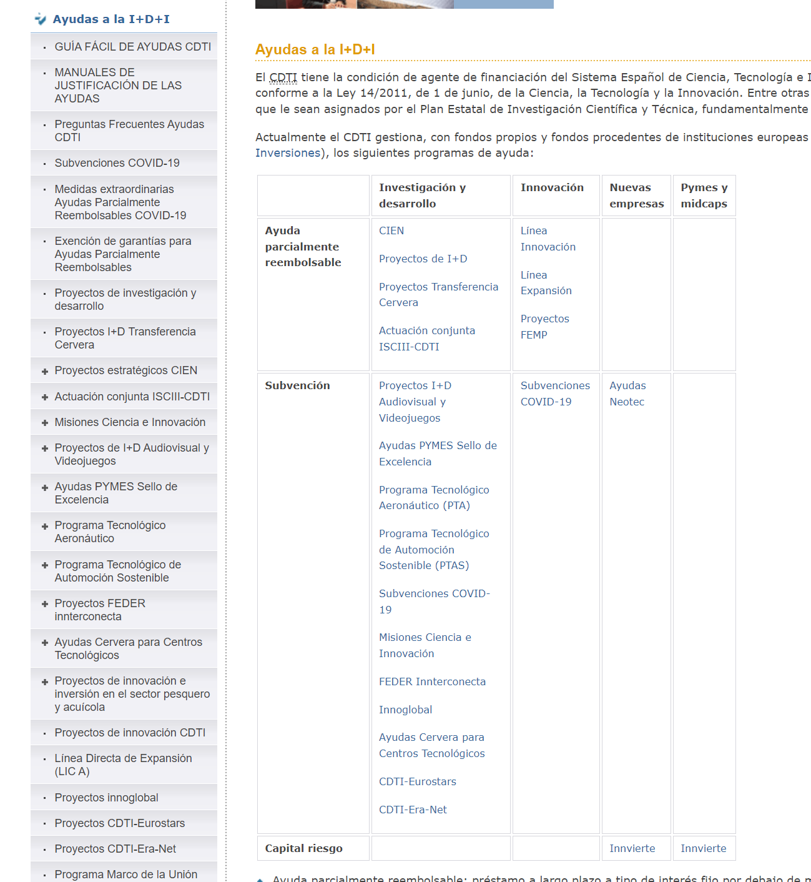
Actividad CDTI
www.cdti.es
Agencia Financiadora
Ayudas
Directas

Slide 4
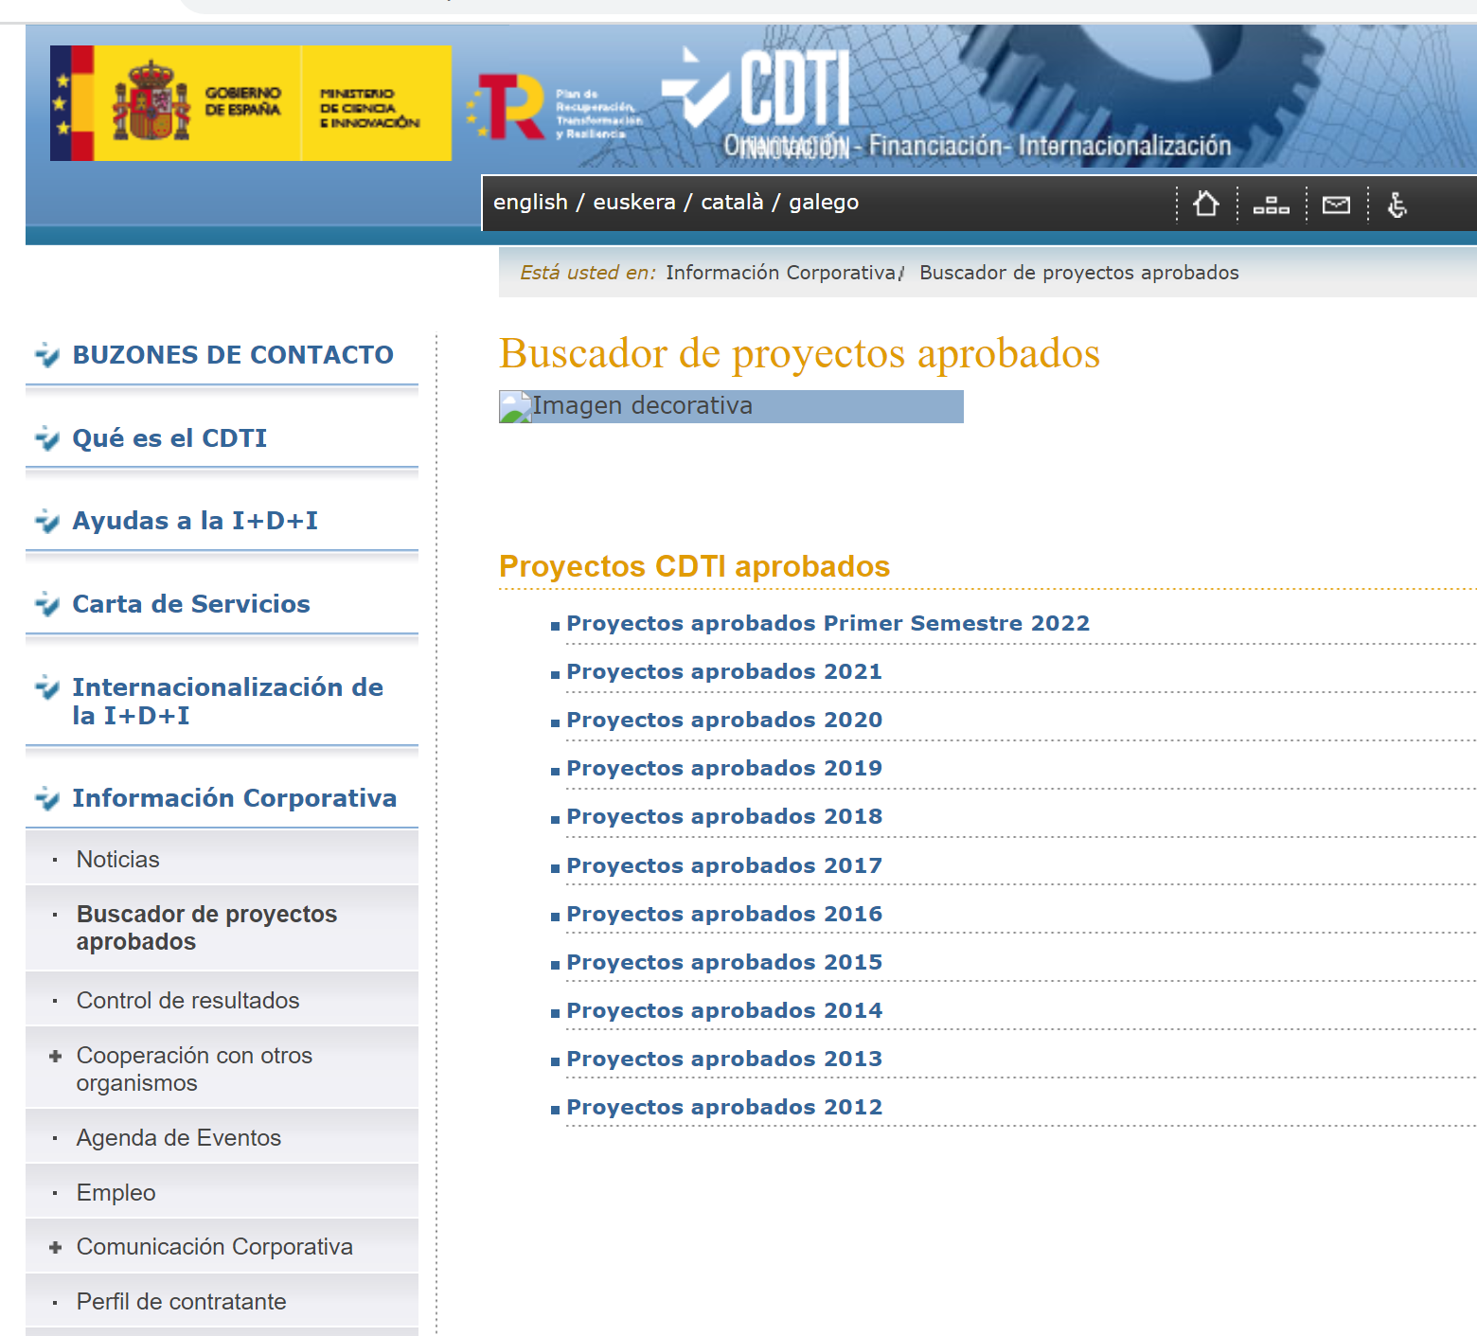
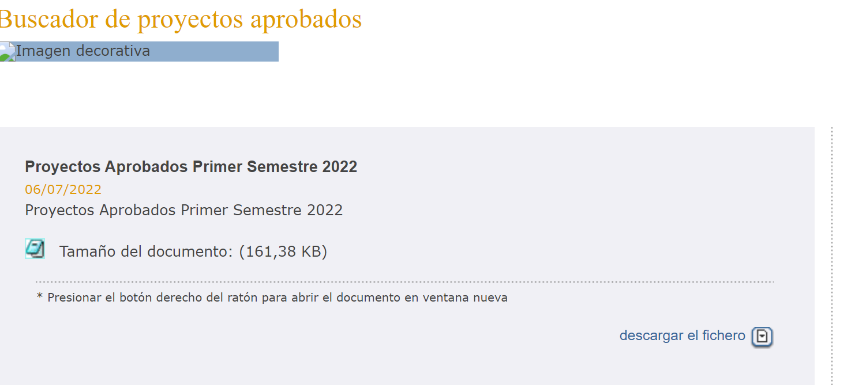

Slide 5
Actividad CDTI: Agencia Financiadora
Agencia Financiadora
Subvención
(previsto en 2023)
Desarrollar
Plan de Negocio
Basado en tecnología
Neotec
Pte.
Programa Misiones
Plan Aeronáutico
Eurostars-3 (Interempresas Internacional) 13/04/2013
Pte.
Investigar y Desarrollar
Tecnología
Pte.
Ayudas
Directas
Redes
Centros de Excelencia
Cervera Red Centros
Pte.

Slide 6
Actividad CDTI: Agencia financiadora/Ayudas directas
LINEA DIRECTA DE INNOVACIÓN
(LIC)
LINEA EXPANSIÓN DIRECTA
(LICA)*
 | Eurostars 3 Interempresa Internacional | Neotec 2022 cerrada | Misiones 2022 cerrada
Presupuesto mínimo | --- | 175.000€ | 175,000€ por empresa MGE: 4-15M€ MPYMES: 1,5-3M€
Duración (hasta) | Hasta 36 meses | 12/ 24 meses | 48 meses
Origen Fondos | CDTI/UE | MRR | MRR
Financiación (hasta) | 70% | 70% en general o 85% con doctor | 65% G. Empresa, 5% M. Empresa 80% P. Empresa
Forma ayuda | Subvención | Subvención | Subvención
Subvención máxima | 400.000€ | 250.000€ en general 325.000€ con doctor | Marco
Anticipos | Si | Si | Si
Informe motivado | Si | No | Si
Notes:
+`p

Slide 7
Actividad CDTI
Agencia Financiadora
Ayuda Parcialmente Reembolsable
Individual
Cooperación Nacional
*Cervera Pte.
CIEN
Cooperación Internacional
Investigar y Desarrollar
Tecnología
Ayudas
Directas
Comprar
Activos
Innovadores
LIC
LICA

Slide 8
Beneficiarios
Empresas (colb. Externas hasta el 65% del presupuesto)
Ayuda Parcialmente Reembolsable
LICA
Línea Directa de Expansión
Financiación
Presupuesto min. 175.000€
TNR 20%-33%
Hasta el 75% TR (hasta 85% con FEDER)
Carencia 2-3 años
Devolución TR: 10 o 15 años
Interés Euribor
Anticipo, Informe motivado
Investigar y Desarrollar
Tecnología
Individual
Cooperación Nacional
CIEN
Cooperación Internacional
Duración entre 12 y 48* meses
Temática abierta
Ventanilla abierta
Notes:
Mejorar las capacidades de las empresas a través e proyectos de inversión innovadores que faciliten su crecimiento

Slide 9
 | I+D Individual Coop. Nacional | CIEN | Cooperación Internacional
Presupuesto | Min. 175k€ | 5ME-20ME | Min. 175k€
Duración | 12-36 meses indiv. 12-48 meses C. Na. | 36-48 meses | 12-48 meses
Interés fijo | Euribor | Euribor | Euribor
Ayuda TR | hasta 85% | hasta 85% | Hasta 85%
Ayuda TNR (sobre el máx. 75% del TR) | Hasta 20% -30% | Hasta 33% | Hasta 33%
Devolución TR | 10 ó 15 años (con 2-3 años de carencia) | 10 ó 15 años (con 2-3 años de carencia) | 10 ó 15 años (con 2-3 años de carencia)
Anticipo | Si | Si | Si
Informe motivado | Si | Si | Si
Ayuda con: TR (Tramo Reembolsable) +TNR (Tramo No Reembolsable)
I+D INDIERVERA
Notes:
+`p

Slide 10
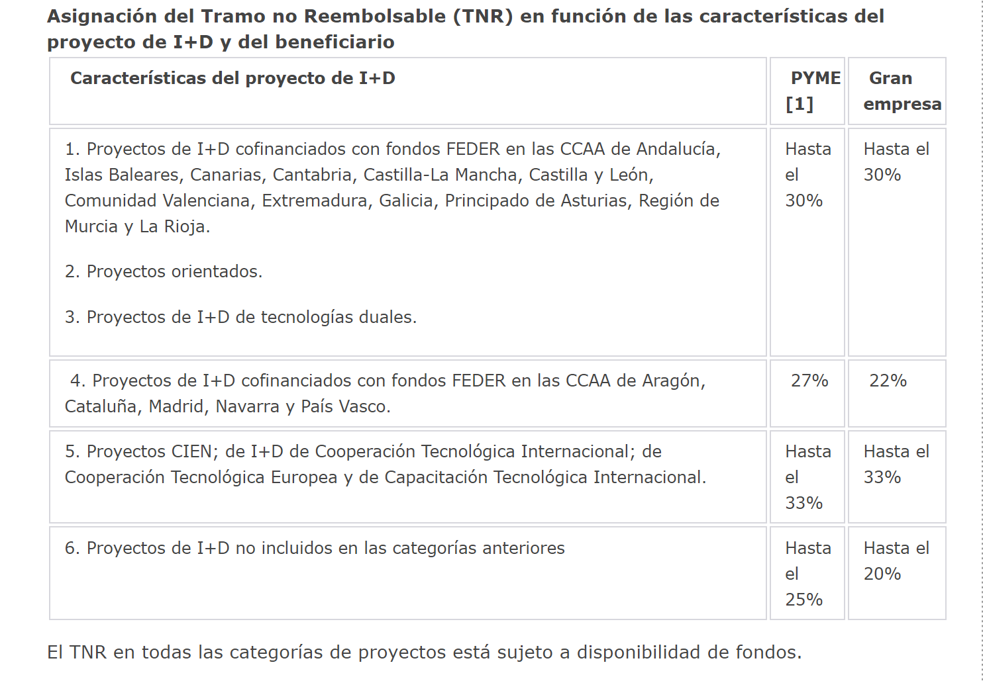
Ayuda con: TR (Tramo Reembolsable) +TNR (Tramo No Reembolsable)

Slide 11
Actividad CDTI
Agencia Financiadora
Ayuda Parcialmente Reembolsable
Ayudas
Directas
Comprar
Activos
Innovadores
LIC
LICA
Notes:
Proyectos:
Con carácter aplicado
Muy cercanos a mercado
Riesgo tecnológico medio/bajo
Con fácil alcance de objetivos comerciales/técnicos
Recuperación de la inversión a corto plazo

Slide 12
Ayudas a la Innovación
LINEA DIRECTA DE INNOVACIÓN
(LIC)
LINEA EXPANSIÓN DIRECTA
(LICA)*
 | LIC | LICA
Presupuesto | (175.000€ - Limites minimis) | (175.000€ - 30.000.000€)
Duración de Desarrollo de Proyecto | De 6 a 24 meses (1 hito) | De 6 a 24 meses (1 hito)
Origen Fondos | CDTI / Fondos Europeos | CDTI / Fondos Europeos
Aportación CDTI | ≤ 75% / ≤ 85% | ≤ 75% del presupuesto
Tramo No Reembolsable (TNR) | 4% / 7% (máx. sobre el 75% del Ppto) | 10% / (15%-25%)
Plazos Amortización | 4 años / 6 años (+1A de C.C) | 9 años (+1A de C.C.)
Tipo de Interés (Fijo) | Euribor 1A +0,75% /+1,50% | Euribor 1A + 1%
Anticipo | 35% - 50%_{AF} - 75%_{avales} | 50% - 75%_{avales}
Compatibilidad con otras ayudas | Limites Minimis | Incompatible
Garantías Financieras Adicionales | Análisis de solvencia | Análisis de solvencia
Regulación además de la normativa civil y mercantil aplicable | Ficha LIC + Minimis FEDER / MRR en su caso | Ficha LICA + RGEC (Inc. Reg.) FEDER / MRR en su caso
Notes:
LIC: regla minimis
LICA: sectores excluidos; regionalizado (incentivos regionales); pyme o grande (confirmar en cada región que es elegible)

Slide 13
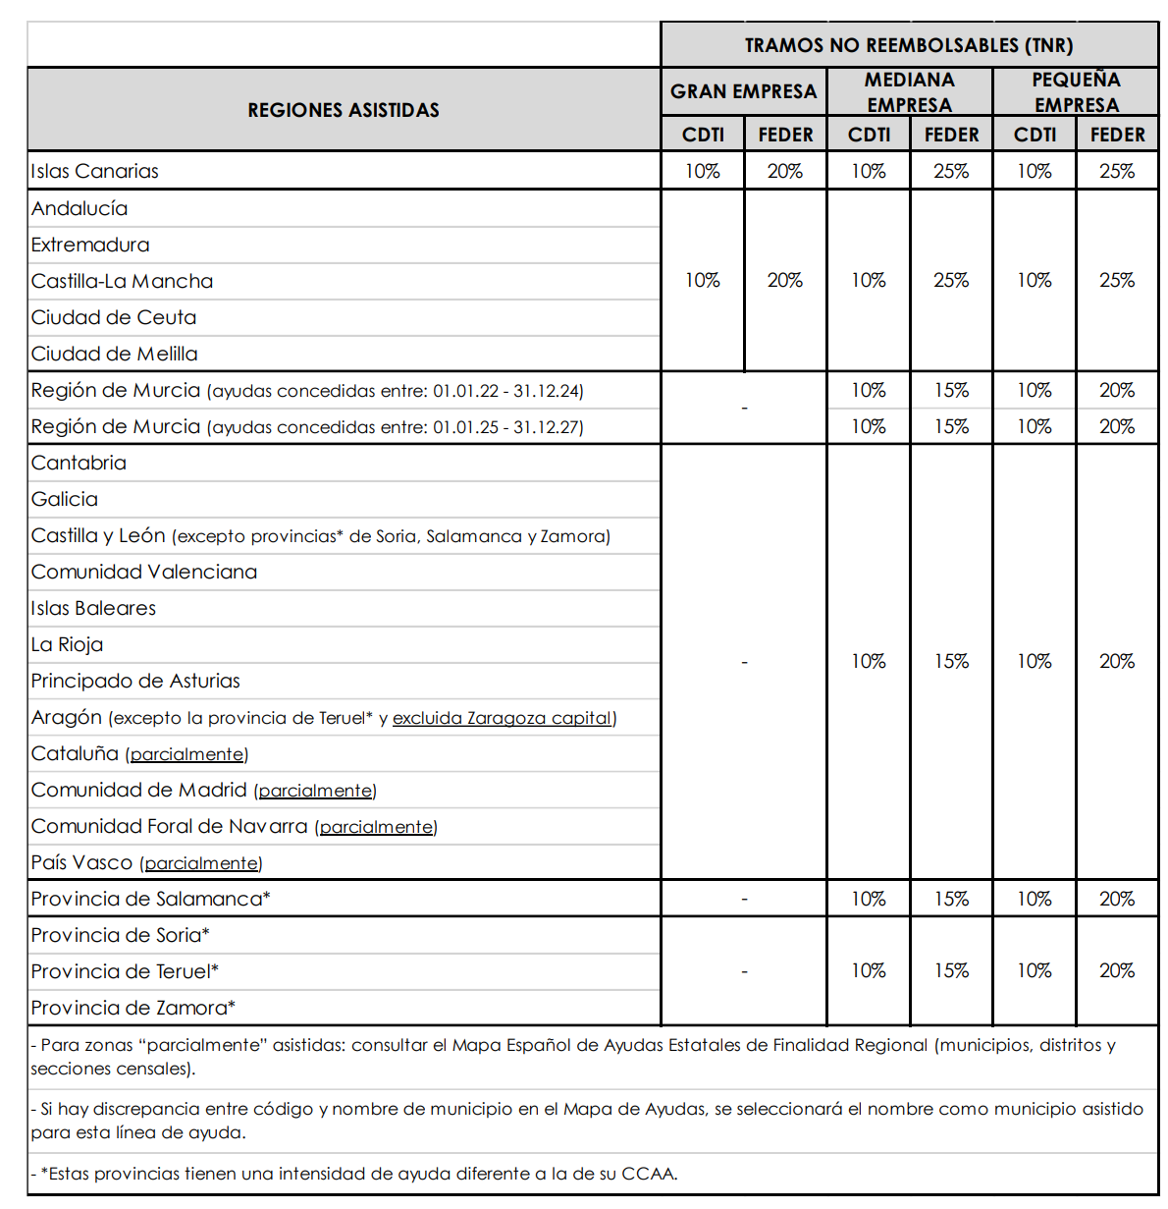
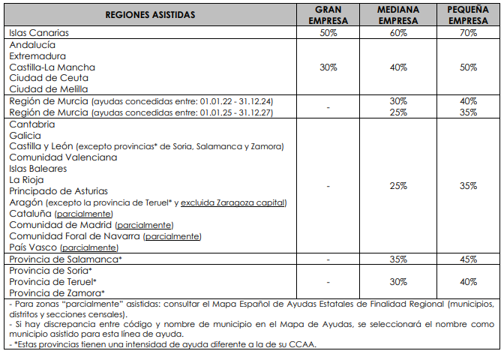
TNR (LICA)
Intensidad Ayuda Máx. (LICA)
Notes:
INVERSIONES Y GASTOS ELEGIBLES
Ser utilizados exclusivamente en el establecimiento beneficiario de la ayuda
Ser amortizables
Sean adquiridos en condiciones de mercado a terceros no relacionados con el comprador
Se incluyan en los Activos de la empresa beneficiaria y permanezcan asociados con el proyecto al que se destina la ayuda durante al menos 5 años, o 3 años en el caso de PYMES
Grandes Empresas: los costes de los Activos Inmateriales hasta un límite del 50% del total de los Costes de Inversión Elegibles del proyecto para la Inversión Inicial

Slide 14
NORMAS ESPECÍFICAS DE APLICACIÓN EN LOS PROYECTOS COFINANCIADOS CON FONDOS FEDER 2021- 2027
Origen de fondos
Cumplimiento de los principios transversales
Actividades no financiables
Acreditación del cumplimiento del principio de no causar un perjuicio significativo al medioambiente

Slide 15
Principio DNSH “Do no significant harm”
Proyecto no ocasiona a lo largo de todo su ciclo de vida (ejecución e impacto de resultados) un perjuicios directo o indirecto al medio ambiente
FONDOS EUROPEOS: MRR Y FEDER

Slide 16
El principio “Do no significant harm (DNSH)”
Principio DNSH que el proyecto no ocasiona a lo largo de todo su ciclo de vida (ejecución e impacto de resultados) un perjuicios directo o indirecto al medio ambiente
6 objetivos
Mitigación cambio climático
Adaptación al cambio climático
Economía circular, incluidos prevención y el reciclado de residuos
Utilización y protección de los recursos hídricos y marinos
Protección y restauración de la biodiversidad y los ecosistemas
Prevención y control de la contaminación a la atmósfera, el agua y el suelo
Guía DNSH de la CE
Guía DNSH MITECO
Web CDTI-Principio DNSH
FAQS Principio DNSH
Reglamento (UE) 2020/852 del Parlamento Europeo y del Consej... - EUR-Lex (europa.eu))
16

Slide 17
En CDTI
Principio DNSH
Se indicará para cada instrumentos/programa gestionado por CDTI, en :
Orden de bases de la convocatoria
Ficha del instrumento/programa financiero
Pliego de la licitación

Slide 18
Resumen
Principio DNSH
DNSH es de obligatorio cumplimiento .
Su incumplimiento conducirá a que las actuaciones se declaren no financiables.
El organismo competente para mostrar su conformidad final con las actuaciones es la Comisión Europea.
CDTI debe garantizar el cumplimiento del principio DNSH en las actuaciones que financie.
Se deben presentar dos documentos para justificar el cumplimiento del principio DNSH:
Declaración de cumplimiento del principio DNSH
Memoria/Informe de cumplimiento del principio DNSH (en función de convocatoria y/o instrumento financiero)
La memoria debe rellenarse con información objetiva y detallada (legislación, datos, medidas de mitigación, etc.).
Se evalúa sobre lo recibido. No se puede ampliar la información después.
El cumplimiento del DNSH se debe de mantener durante toda la ejecución del proyecto.
Hay que prever mecanismos para asegurar que los subcontratistas cumplan con el principio DNSH.

Slide 19
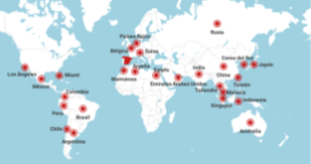
Red Exterior de CDTI
@HorizonteEuropa
Disclaimer. El contenido de esta presentación es solo para fines informativos. En ninguna circunstancia, el contenido de estas diapositivas puede sustituir la información proporcionada en los documentos oficiales.

